Slide 1
第三章 运算方法与运算器

Slide 2
引言
运算器用于数值运算及加工处理数据
它是由CPU中的算术逻辑单元(ALU)、通用寄存器(GR)等部件构成
运算器的结构取决于指令系统、数据的表示方法、运算方法及所选用的硬件。

Slide 3
定点数运算
  加减运算
  乘法运算
  除法运算

Slide 4
3.1.1 定点数加减运算
定点数加减可以用原、反、补、移码运算，因补码运算规则最简单，所以最常用。
补码加法
补码加法的运算法则为：
[X＋Y]_{补}＝[X]_{补}＋[Y]_{补}
补码减法
补码减法的运算法则为：
[X－Y]_{补}＝[X]_{补}＋[-Y]_{补}
＝[X]_{补}＋[[Y]_{补}]_{求补}

Slide 5
定点数加减运算
例3.1 若两个定点整数63和35，利用补码加法求63＋35＝？
解：根据题意，用8位二进制补码表示63和35：
［63］_{补}＝00111111
［35］_{补}＝00100011
则［63＋35］_{补}＝01100010

Slide 6
定点数加减运算
例3.2 若两个定点整数－63和－35，利用补码加法求－63＋（－35）＝？
解：根据题意，用8位二进制补码表示－63和－35：
［－63］_{补}＝11000001
［－35］_{补}＝11011101
则［－63＋（－35）］_{补}＝10011110

Slide 7
定点数加减运算
例3.3 若两个定点整数63和35，利用补码减法求63－35＝？
解：根据题意，用8位二进制补码表示63和35：
［63］_{补}＝00111111
［35］_{补}＝00100011
而［63－35］_{补}＝［63］_{补}＋［－35］_{补} ；
同时，［－35］_{补} ＝［［35］_{补}］_{求补} ＝11011101，从而求出：
00111111
＋11011101
100011100
得到［63－35］_{补}＝00011100。

Slide 8
定点数加减运算
补码加减运算的规则是：
①参加运算的操作数用补码表示；
②符号位参加运算；
③若进行相加，则两个数的补码直接相加；若进行相减运算，则将减数连同符号位一起变反加1后与被减数相加；
④运算结果用补码表示。

Slide 9
定点数加减运算
溢出判断
例3.4 若两个定点整数63和85，利用补码加法求63＋85＝？
解：根据题意，若用8位二进制补码表示63和85：
［63］_{补}＝00111111
［85］_{补}＝01010101
00111111
+01010101
10010100

Slide 10
定点数加减运算
两个正数（63和85）相加的结果变成一个负数（符号位为1）。出现这种错误结果是由于在相加的过程中产生了溢出。原因就在于运算的结果超出已所规的的数值范围。如上所述，规定用8位二进制补码来表示带符号的整数，它所能表示的数值范围是＋127～－128。如果运算的结果超出了＋127则称为上溢出；若超出－128称为下溢出。

Slide 11
定点数加减运算
只要运算结果超出所能表示的数据范围，就会发生溢出。发生溢出时，运算结果肯定是错误的。只要发现运算结果产生溢出，就必须采取措施防止溢出发生。最简单有效的方法就是增加补码的二进制编码长度。
只有当两个同符号的数相加（或者是相异符号数相减）时，运算结果才有可能溢出。而在异符号的数相加（或者是同符号数相减）时，永远不会产生溢出。

Slide 12
定点数加减运算
例3.5 设正整数X=+1000001，Y= +1000011，若用8位补码表示，则[X]_{补}=01000001，[Y]_{补}=01000011，求[X+Y]_{补}。
解：计算[X]_{补}+[Y]_{补}
0 1000001
+ 0 1000011
1 0000100
两个正数相加的结果为一个负数，结果显然是错误的。产生错误的原因就是溢出。

Slide 13
定点数加减运算
例3.6 设负整数X= -1111000，Y= -10010，若用8位补码表示，则[X]_{补}=10001000，[Y]_{补}=11101110，求[X+Y]_{补}。
解：计算[X]_{补}+[Y]_{补}
1 0001000
+ 1 1101110
0 1110110
两个负数相加，结果为一个正数，显然也是错误的。

Slide 14
定点数加减运算
溢出的判定
（1） 双符号位判决法
若采用两位表示符号，即00表示正号、11表示负号，一旦发生溢出，则两个符号位就一定不一致，利用判别两个符号位是否一致便可以判定是否发生了溢出。
若运算结果两符号分别用S₂S₁表示，则判别溢出的逻辑表示式为：
V_{F}＝S₂⊕S₁

Slide 15
定点数加减运算
例3.7 设两正整数X=+1000001，Y= +1000011，若用双符号位的8位补码表示，则[X]_{补}=00 1000001，[Y]_{补}=00 1000011，求[X+Y]_{补}。
解：计算[X]_{补}+[Y]_{补}
00 1000001
+00 1000011
01 0000100
式中，由于结果的S2和S1 不一致 ，VF＝S2⊕S1＝1，溢出发生。

Slide 16
定点数加减运算
[例] ｘ＝＋0.1100, ｙ＝＋0.1000,求ｘ＋ｙ。
[解:]
[ｘ]_{补}＝00.1100, [ｙ]_{补}＝00.1000
[ｘ]_{补} 00.1100
＋ [ｙ]_{补} 00.1000
01.0100
两个符号位出现“01”，表示已溢出，
结果大于＋1。

Slide 17
定点数加减运算
[例15] ｘ＝－0.1100, ｙ＝-0.1000,求ｘ＋ｙ。
[解:]
[ｘ]_{补}＝11.0100, [ｙ]_{补}＝11.1000
[ｘ]_{补} 11.0100
＋ [ｙ]_{补} 11.1000
10.1100
两个符号位出现“10”，表示已溢出，
即结果小于－1。

Slide 18
定点数加减运算
（2）进位判决法
若C_{n-1}为最高数值位向最高位（符号位）的进位， C_{n}表示符号位的进位，则判别溢出的逻辑表示式为：
V_{F}＝C_{n-1}⊕C_{n}
（3） 根据运算结果的符号位和进位标志判别
该方法适用于两同号数求和或异号数求差时判别溢出。溢出的逻辑表达式为：
V_{F}＝S_{F}⊕C_{F}

Slide 19
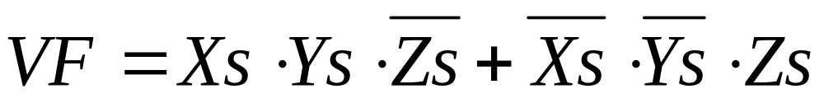
定点数加减运算
（4）根据运算前后的符号位进行判别
若用Xs、Ys、Zs分别表示两个操作数及运算结果的符号位，当两同号数求和或异号数求差时，就有可能发生溢出。溢出是否发生可根据运算前后的符号位进行判别，其逻辑表达式为：

Slide 20
定点数加减运算
一位全加器的实现
设一位全加器的输入分别为X_{i}和Y_{i}，低一位对该位的进位为C_{i}。全加器的结果和向高一位的进位分别用Z_{i}和C_{i＋1}表示。则一位全加器所实现的逻辑表达式如下：
Z_{i}＝X_{i}⊕Y_{i}⊕C_{i}
C_{i＋1}＝（X_{i}·Y_{i}）＋（X_{i}＋Y_{i}）·C_{i}
若令G_{i}＝X_{i}·Y_{i}，P_{i}＝X_{i}＋Y_{i} ，则可写为：
C_{i＋1}＝G_{i}＋P_{i}·C_{i}

Slide 21
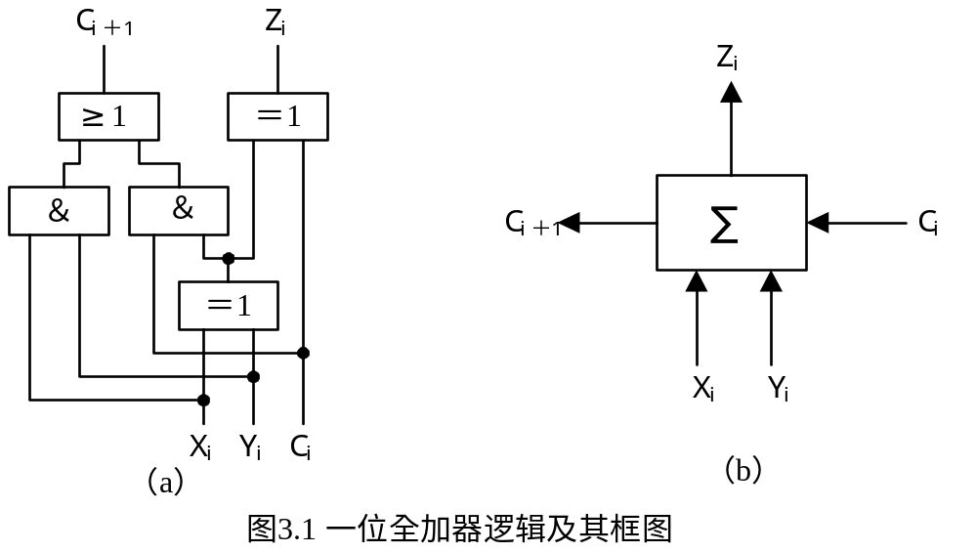
定点数加减运算

Slide 22
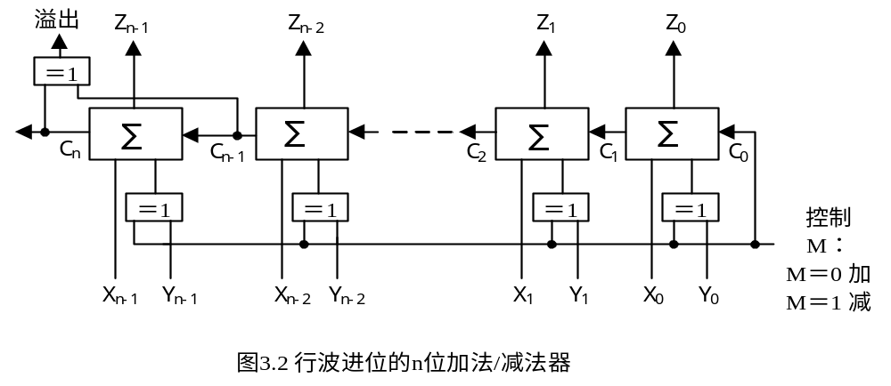
定点数加减运算
n位加法器的实现
（1）行波进位(串行进位)加法器

Slide 23
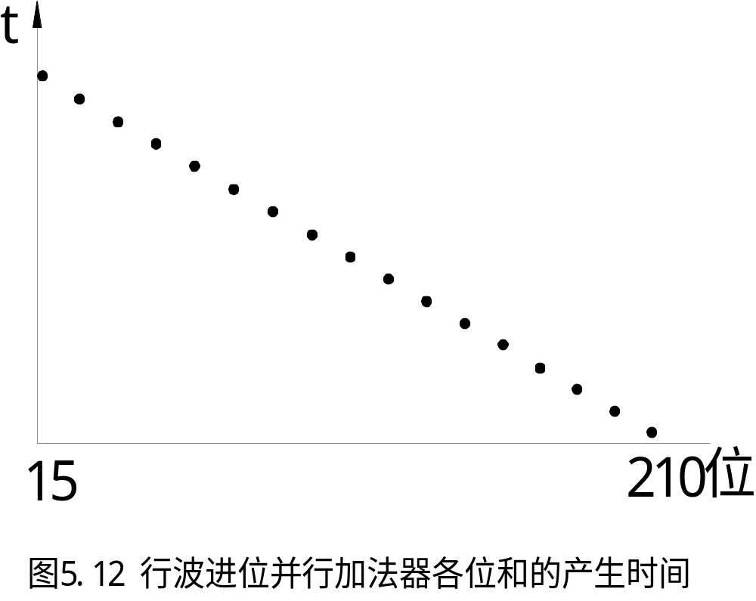
采用行波进位的n位加法器，各位和的产生时间关系如图所示:
2 1 0
n位

Slide 24
定点数加减运算
先行进位加法器
因为 C_{i＋1}＝G_{i}＋P_{i}·C_{i} 。从式中可知，只要有输入X_{i}和Y_{i} 就能求出G_{i}和P_{i}，在已知输入C_{i} 的情况下，便可以获得C_{i＋1}。那么，在有输入X_{i＋1}和Y_{i＋1} 和C_{i＋1}的情况下，便可以获得C_{i＋2}。依次类推，在输入存在的情况下，便可以求出C_{i＋3}、C_{i＋4}……下面仅将四个进位的产生逻辑表示式写在下面：

Slide 25
定点数加减运算
C_{i＋1}＝G_{i}＋P_{i}C_{i}
C_{i＋2}＝G_{i＋1}＋P_{i+1}C_{i+1}＝G_{i＋1}＋P_{i+1}G_{i}＋P_{i+1}P_{i}C_{i}
C_{i＋3}＝G_{i＋2}＋P_{i+2}C_{i+2}＝G_{i＋2}＋P_{i+2}G_{i＋1}＋P_{i+2}P_{i+1}G_{i}＋P_{i+2}P_{i+1}P_{i}C_{i}
C_{i＋4}＝G_{i＋3}＋P_{i+3}C_{i+3}＝G_{i＋3}＋P_{i+3}G_{i＋2}＋P_{i+3}P_{i+2}G_{i＋1}＋P_{i+3}P_{i+2}P_{i+1}G_{i}＋P_{i+3}P_{i+2}P_{i+1}P_{i}C_{i} ＝G﹡_{i＋3} ＋P﹡_{i+3} Ci
G﹡_{i＋3} ＝ G_{i＋3}＋P_{i+3}G_{i＋2}＋P_{i+3}P_{i+2}G_{i＋1}＋P_{i+3}P_{i+2}P_{i+1}G_{i}
P﹡_{i+3} ＝ P_{i+3}P_{i+2}P_{i+1}P_{i}

Slide 26
定点数加减运算
利用输入信号X_{i}、X_{i＋1}、X_{i＋2}、X_{i＋3}和Y_{i} 、Y_{i＋1} 、Y_{i＋2} 、Y_{i＋3} 以及C_{i} ，通过与或逻辑电路的组合就可以同时将上面四个信号产生出来。然后，将这些先行形成的进位信号并行地加到加法器上，则加法器就不必等待进位产生，从而大大地提高了加法器的速度。也就是说在进行加法运算之前，各位加法器所需要的进位已经产生出来。这将加快加法运算的速度，这就是先行进位的来由。

Slide 27
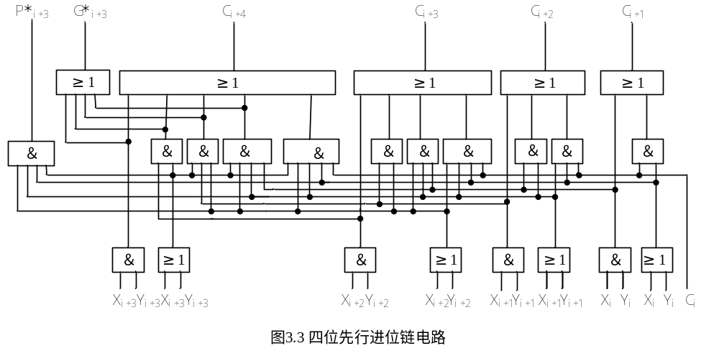
定点数加减运算

Slide 28
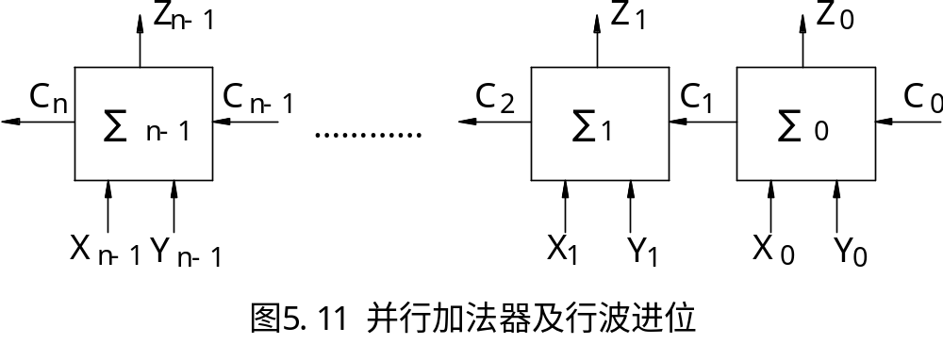
n位并行进位加法器
S_{n-1}
S₁
S₀
C_{n}
C_{n-1}
C₂
C₁
n位串行进位
先行(并行)进位产生逻辑
n位并行进位加法器及先行进位
n位串行进位

Slide 29
n位并行进位加法器
16位并行加法器各位和的产生时间如图。其中T
为一位全加器的延迟时间，τ为并行进位逻辑的
产生时间。
时间
T+τ
T
15
2 1 0 位

Slide 30
定点数加减运算
BCD数加法器
BCD数规定用四位二进制编码表示一位十进制数。四位二进制编码共有从0000到1111十六种状态，可以取其中十种状态来表示十进制数的0到9十个数字。在取十种状态时，可用不同的权值、与十进制真值多3或相邻十进制数的编码仅改变一位等方法来定义多种形式的BCD码。

Slide 31
定点数加减运算
十进制数 | 8421码 | 2421码 | 余3码 | 格雷码
0 | 0000 | 0000 | 0011 | 0000
1 | 0001 | 0001 | 0100 | 0001
2 | 0010 | 0010 | 0101 | 0011
3 | 0011 | 0011 | 0110 | 0010
4 | 0100 | 0100 | 0111 | 0110
5 | 0101 | 0101 | 1000 | 1110
6 | 0110 | 1100 | 1001 | 1010
7 | 0111 | 1101 | 1010 | 1000
8 | 1000 | 1110 | 1011 | 1100
9 | 1001 | 1111 | 1100 | 0100
几种常用的BCD码

Slide 32
定点数加减运算
8421 BCD码
8421 BCD码只利用了四位二进制编码的0000到1001这十种来表示十进制数的0到9。剩余的六种：1010，1011，1100，1101，1110，1111对用于表示十进制数来说是非法的。一旦在定义的BCD运算中出现这六种编码，结果一定是错误的。

Slide 33
定点数加减运算
在使用BCD码时，若用一个字节（八位二进制数）表示两位BCD数，即高四位表示一位BCD数，低四位表示一位BCD数。则此字节所表示的数称为压缩BCD数；若一个字节只表示一位BCD数，即高四位全为0，只用低四位表示一位BCD数，则此字节所表示的数称为非压缩BCD数。

Slide 34
定点数加减运算
8421 BCD码加法运算也可以用多位全加器实现，在运算过程中有可能产生上面提到的错误结果。
例3.8 a.计算压缩BCD数46＋32＝？
b.计算压缩BCD数46＋67＝？
解：两题分别相加如下：
a： b：
0100 0110 0100 0110
＋0011 0010 ＋ 0110 0111
0111 1000 1010 1101

Slide 35
定点数加减运算
校正
①运算中低四位相加的结果＞9或有由bit3向bit4的进位，则结果加06H；
②运算中高四位相加（包括由bit3向bit4的进位）的结果＞9或有由bit7向更高位的进位，则结果加60H，同时进位为1且应看做是相加结果的最高位；
③若高低四位均不满足上述条件，如例3.8中的a式，则在校正时加00H；若同时满足①②两项条件，则在校正时结果加66H。

Slide 36
定点数加减运算
解释：
在十进制运算时,当相加二数之和大于9时,便产生进位。可是用BCD码完成十进制数运算时，当和数大于9时,必须对和数进行加6修正。这是因为,采用BCD码后,在二数相加的和数小于等于9时,十进制运算的结果是正确的；而当相加的和数大于9时,结果不正确,必须加6修正后才能得出正确的结果。

Slide 37
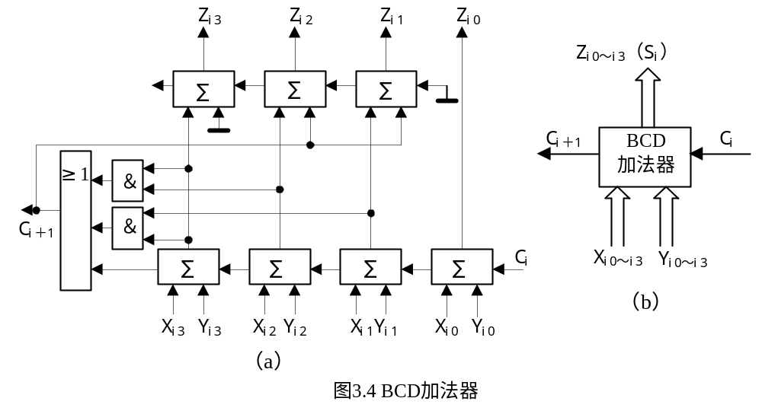
定点数加减运算

Slide 38
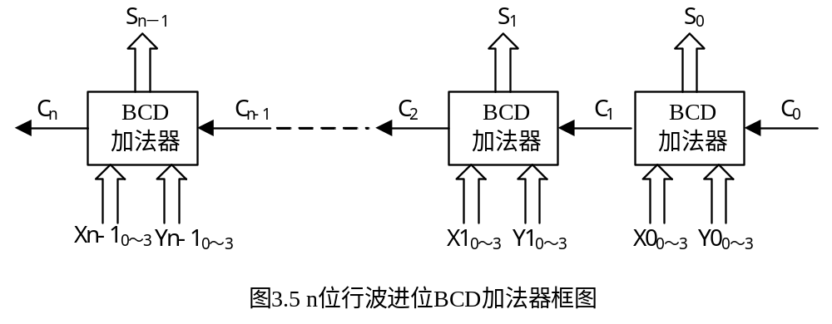
定点数加减运算

Slide 39
定点数加减运算
移码加减运算
定点整数移码的加减运算的法则是：
①对两移码求和差时，首先对该两移码求和差；
②然后，对结果进行修正——将结果的符号取反。这样，就可以得到正确的结果。

Slide 40
定点数加减运算
例3.9 用8位二移码表示十进制数的57和－35。并且求移码的和与差。
解：十进制数的57和－35用移码表示如下：
［57］_{移} ＝10111001
［－35］_{移} ＝01011101
求两者之和：
①首先求［57］_{移} ＋［－35］_{移} ＝10111001＋01011101＝00010110；
②再将符号位取反，从而得到［57＋（－35）］_{移} ＝10010110

Slide 41
定点数加减运算
求两者之差：
①首先求［57］_{移} －［－35］_{移} ＝
［57］_{移} ＋［［－35］_{移} ］_{求补}＝
10111001＋10100011＝01011100；
②再将符号位取反，从而得到
［57－（－35）］_{移} ＝11011100。

Slide 42
作业
新书
3.12
3.13
3.14
3.15
3.16
3.18
3.19

Slide 43
定点数乘法运算
原码一位乘法运算
假定被乘数X和乘数Y为用原码表示的纯小数，分别为：
［X］_{原}＝X₀ . X_{－1}X_{－2}…X_{－（n-1）}
［Y］_{原}＝Y₀ . Y_{－1}Y_{－2}…Y_{－（n-1）}
其中X₀ 、Y₀ 是它们的符号位。
同时，假定乘积为：
［Z］_{原}＝Z₀ . Z_{－1}Z_{－2}……Z_{－（2n-1）}

Slide 44
定点数乘法运算
原码一位乘法的法则是：
①乘积的符号为被乘数的符号位与乘数的符号位相异或；
②乘积的绝对值为被乘数的绝对值与乘数的绝对值之积。即
［X］原×［Y］原＝
（X0 ⊕Y0 ）（｜X｜×｜Y｜）

Slide 45
定点数乘法运算
手工乘法运算
例3.10 若［X］_{原}＝0.1101，［Y］_{原}＝1.1011，求两者之积。
解：乘积的符号为0 ⊕1 ＝1
手算过程如下：
1101
× 1011
1101
1101
0000
1101
. 10001111
被乘数左移相加

Slide 46
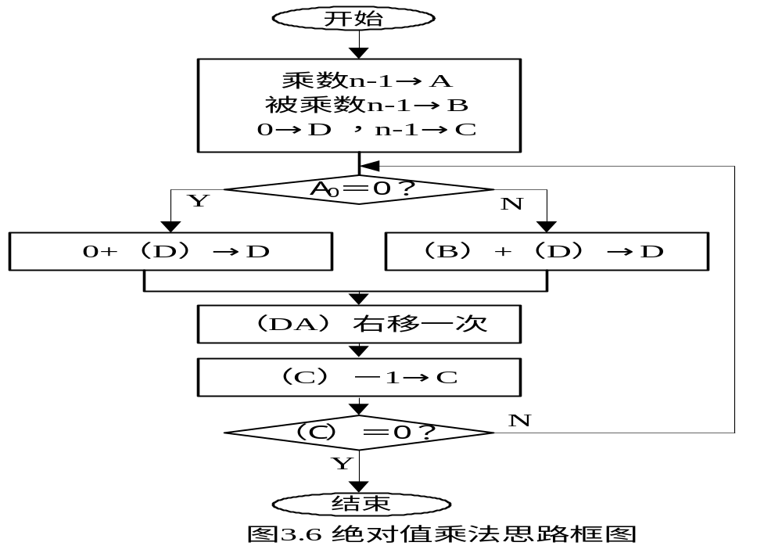
定点数乘法运算

Slide 47
定点数乘法运算
例3.11：［X］_{原}＝0.1101，
［Y］_{原}＝1.1011，求两者之积。
首先，利用被乘数与乘数的符号，求出乘积的符号为0 ⊕1 ＝1。
第二步求两乘数统对值之积，求乘积的过程如下所示。
第三步是将乘积的符号与绝对值之积拼接在一起，得到利用原码一位乘法法则
所形成的乘积。

Slide 48
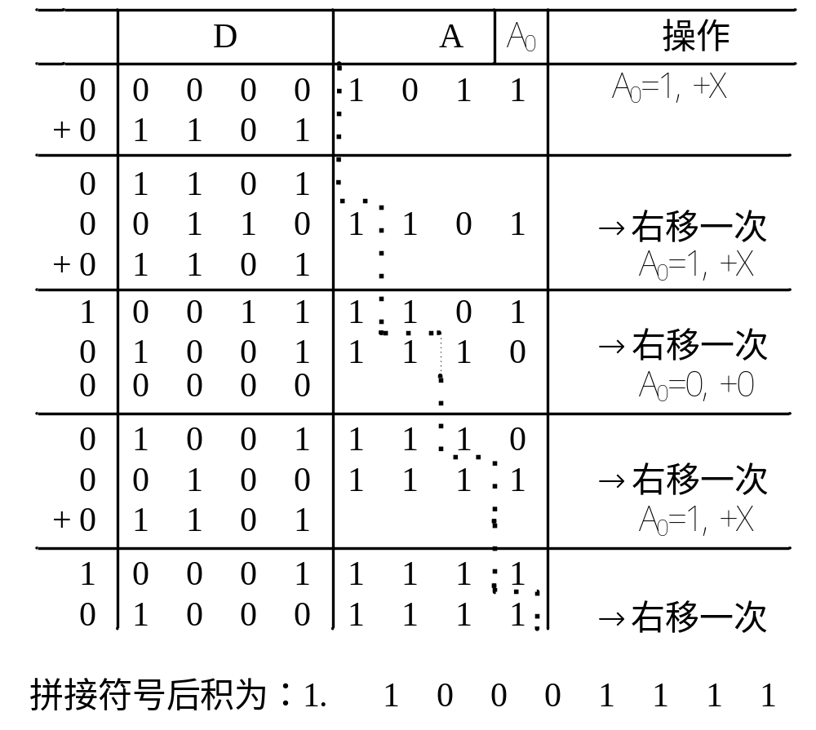
定点数乘法运算

Slide 49
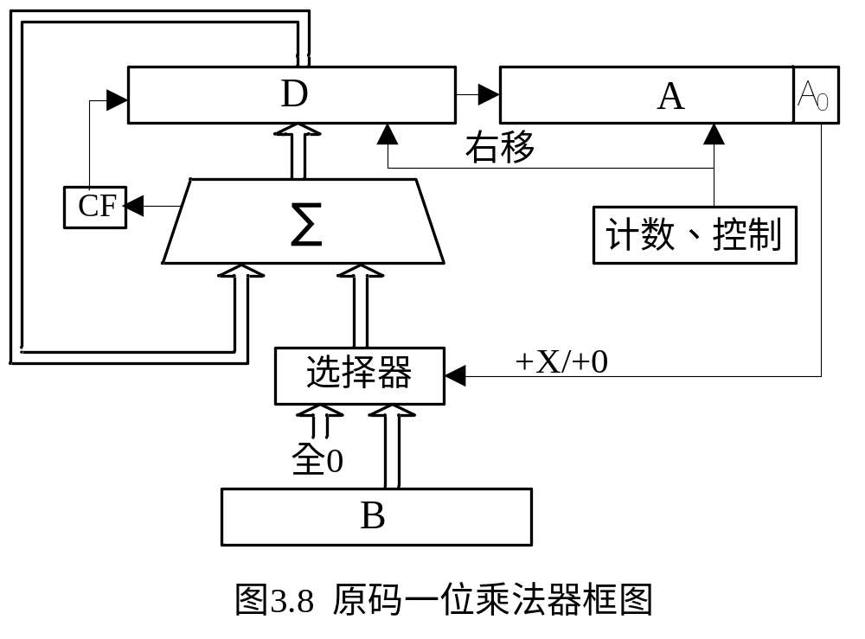
定点数乘法运算
原码一位乘法器框图

Slide 50
定点数乘法运算
原码二位乘法
Y_{i+1} Y_{i} C | 操 作
0 0 0 0 0 1 0 1 0 0 1 1 1 0 0 1 0 1 1 1 0 1 1 1 | +0， 右移2次，C＝0 +｜X｜， 右移2次，C＝0 +｜X｜， 右移2次，C＝0 +2｜X｜，右移2次，C＝0 +2｜X｜，右移2次，C＝0 －｜X｜，右移2次，C＝1 －｜X｜，右移2次，C＝1 +0， 右移2次，C＝1
原码二位乘法的法则表

Slide 51
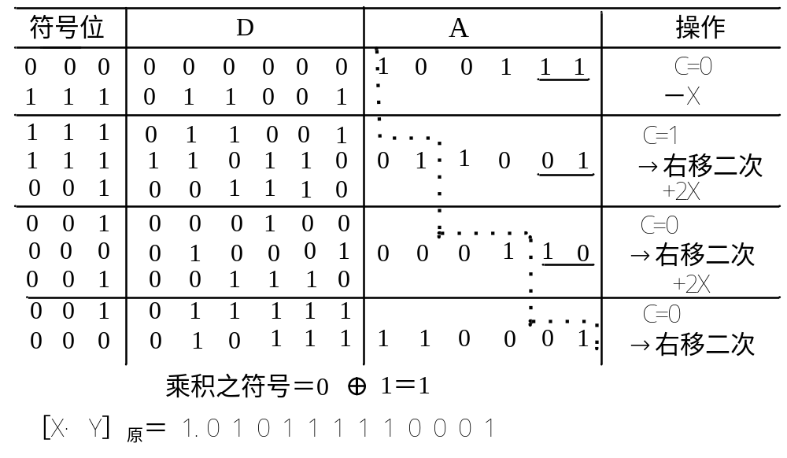
定点数乘法运算——原码二位乘
例3.12 设X＝＋0.100111，Y＝－0.100111，利用原码求积。

Slide 52
定点数乘法运算
补码一位乘法运算
校正法
假定被乘数X和乘数Y为用补码表示的纯小数，分别为：
［X］_{补}＝X0 . X_{－1}X_{－2}…X_{－（n-1）}
［Y］_{补}＝Y0 . Y_{－1}Y_{－2…}Y_{－（n-1）}
其中X0 、Y0 是它们的符号位。则校正法补码一位乘法的算法公式为：
［X·Y］_{补}＝［X］_{补}（－Y₀＋0.Y_{－1}Y_{－2}…Y_{－（n-1）}）
＝［X］_{补}（－Y₀2⁰+Y_{－1}2^{－1}+y_{－2}2^{－2}+……+Y_{－（n-1）}2^{－（n-1）}）

Slide 53
定点数乘法运算
乘法的法则：
①从补码表示的乘数最低位开始，若为1则加补码表示的被乘数［X］补。若为0则加0。
②部分积右移一位，再看乘数的下一位，若为1则加补码表示的被乘数［X］补。若为0则加0。
③重复②直到乘数各位（除符号位）全都做完，获得结果。
④最后，根据乘数的符号位Y0的状态进行校正。若Y0＝1，则在③的结果上加［－X］补；若Y0＝0，则③的结果就是要计算的乘积。

Slide 54
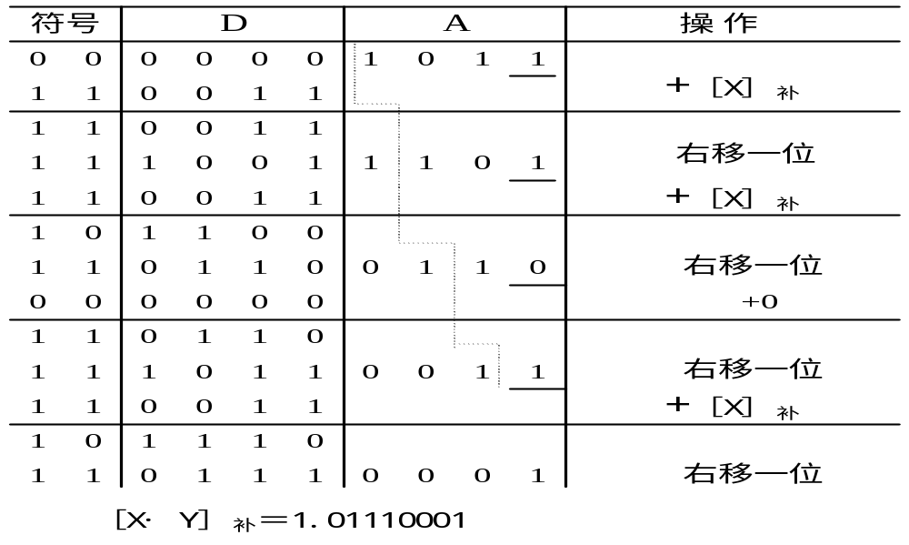
定点数乘法运算——补码一位乘(校正法)
例 已知X＝-0.1101,Y＝0.1011。利用校正法补码一位乘法求积。

Slide 55
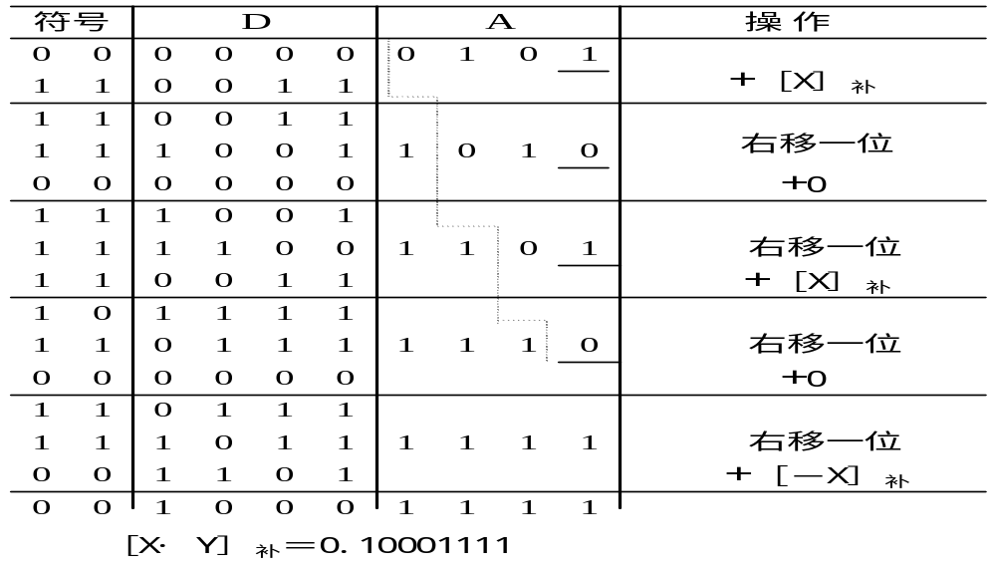
定点数乘法运算——补码一位乘(校正法)
例 已知X＝-0.1101, Y＝-0.1011。利用校正法补码一位乘法求积。

Slide 56
定点数乘法运算
布斯（Booth）法
假定被乘数X和乘数Y均为用补码表示的纯小数，分别为：
［X］_{补}＝X0 . X_{－1}X_{－2}…X_{－（n-1）}
［Y］_{补}＝Y0 . Y_{－1}Y_{－2…}Y_{－（n-1）}
其中X0 、Y0 是它们的符号位。则布斯法补码一位乘法的算法公式为：
［X·Y］_{补}＝［X］_{补}［（Y_{－1}－Y₀）2⁰＋（Y_{－2}－Y_{－1}）2^{－1}＋（Y_{－3}－Y_{－2}）2^{－2}＋……＋（Y_{－（n－1）}－Y_{－（n－2）}）2^{－（n－2）}＋（0－Y_{－（n－1）}）2^{－（n－1）}］

Slide 57
定点数乘法运算
Y_{i} Y_{i－1} | Y_{i－1}－Y_{i} | 操 作
0 0 | 0 | ＋0，右移一次
0 1 | 1 | ＋［X］_{补}，右移一次
1 0 | －1 | ＋［－X］_{补}，右移一次
1 1 | 0 | ＋0，右移一次
乘数的相邻两位的操作规律

Slide 58
定点数乘法运算
布斯法的运算法则描述如下：
①乘数与被乘数均用补码表示，连同符号位一起参加运算。
②乘数最低位后增加一个附加位（可用A_{－1}表示），初始设定为0。
③从附加位开始，依据上表所示的操作规律，完成运算。

Slide 59
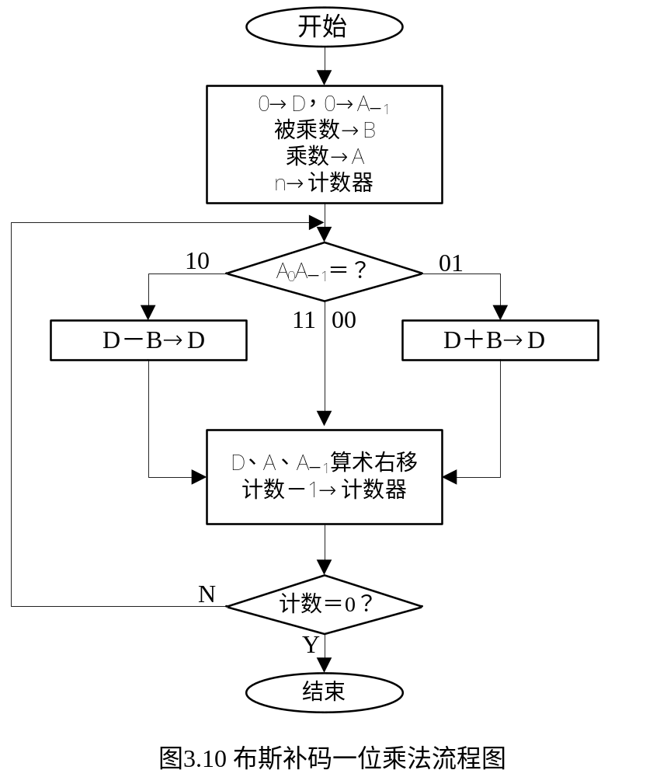
定点数乘法运算

Slide 60
定点数乘法运算
例3.13 已知X＝0.1010, Y＝－0.1101。利用布斯法补码一位乘法求积。
解：首先将两数用补码表示：
［X］补＝00.1010，［Y］补＝11.0011，而［－X］补＝11.0110。

Slide 61
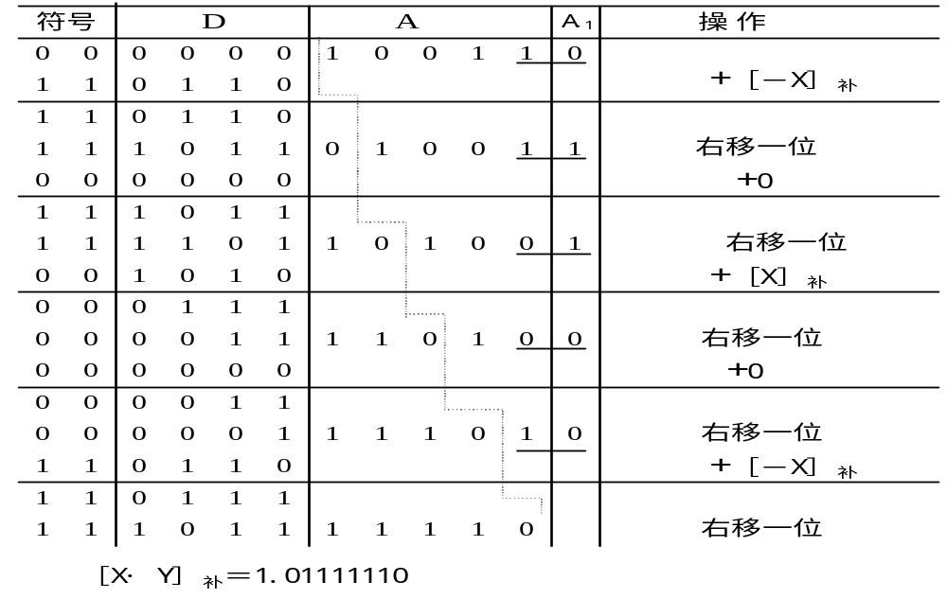
定点数乘法运算——补码一位乘(Booth法)

Slide 62
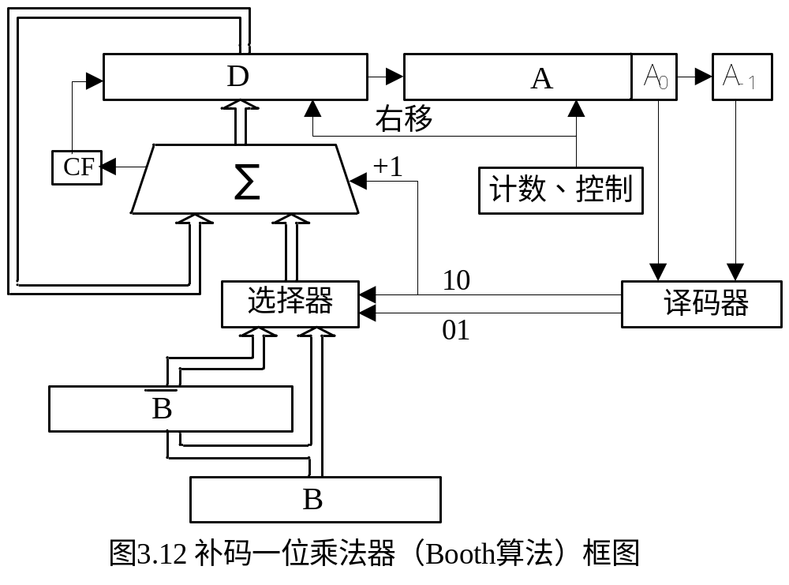
定点数乘法运算
补码一位乘法器（布斯法）框图

Slide 63
定点数乘法运算
补码二位乘法
为了提高速度，补码也可以采用二位乘。根据前面补码一位乘法的法则，运算过程中将对Y_{i}与Y_{i-1}的状态比校。而二位乘法是将Y_{i}与Y_{i-1}的状态比较和Y_{i-1}与Y_{i-2}的状态比较合在一起进行。由于乘数各位权值不一样，将一位乘法的两步合成一步，就有：
2(Y_{i-1}－Y_{i})＋(Y_{i-2}－Y_{i-1})＝Y_{i-1}＋Y_{i-2}－2Y_{i}

Slide 64
定点数乘法运算
Y_{i} Y_{i-1} Y_{i-2} | Y_{i-1}＋Y_{i-2}－2Y_{i} | 操 作
0 0 0 | 0 | +0，右移2位
0 0 1 | 1 | +［X］_{补}，右移2位
0 1 0 | 1 | +［X］_{补}，右移2位
0 1 1 | 2 | +2［X］_{补}，右移2位
1 0 0 | －2 | +2［－X］_{补}，右移2位
1 0 1 | －1 | +［－X］_{补}，右移2位
1 1 0 | －1 | +［－X］_{补}，右移2位
1 1 1 | 0 | +0，右移2位
补码二位乘法的运算规律

Slide 65
定点数乘法运算
由上述分析可以得出补码二位乘法的法则如下：
①乘数与被乘数均用补码表示，连同符号位一起参加运算。
②乘数最低位后增加一个附加位（可用A_{－1}），初始设定为0。
③从附加位开始，依据操作规律，一次检测相邻3位决定具体的操作，并每次乘数右移2位。
④当乘数（包括符号位）位数为偶数n时，右移次数为n/2次，最后一次只右移1位。

Slide 66
定点数乘法运算
例 已知X＝－0.1101，Y＝－0.1011，试利用补码二位乘法求积。
解：写出［X］补＝1.0011，［Y］补＝1.0101
为了在求解过程中不至于溢出，被乘数X拟用3个符号位，求解过程中所用到的数值表示为：
［X］补＝111.0011 2［X］补＝110.0110
［－X］补＝000.1101 2［－X］补＝001.1010
同时，在这里利用将乘数的符号位增加一位，使其变为［Y］补＝11.0101。

Slide 67
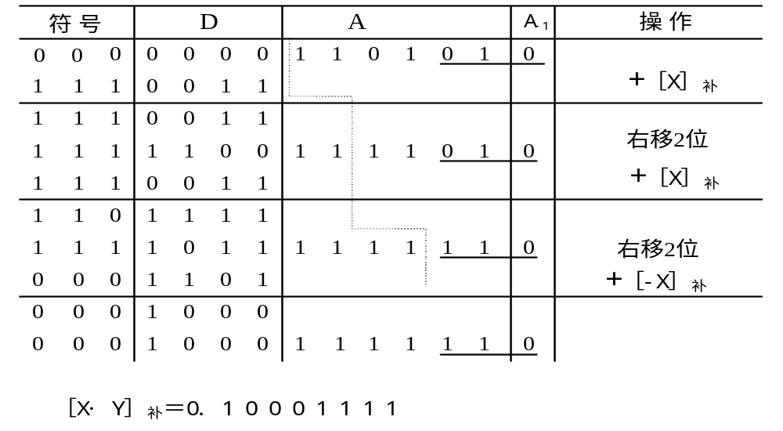
定点数乘法运算——补码二位乘

Slide 68
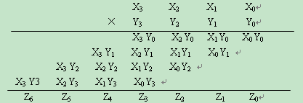
定点数乘法运算
阵列乘法器
设X＝X₃X₂X₁X₀，Y＝Y₃Y₂Y₁Y₀，计算X·Y＝？

Slide 69
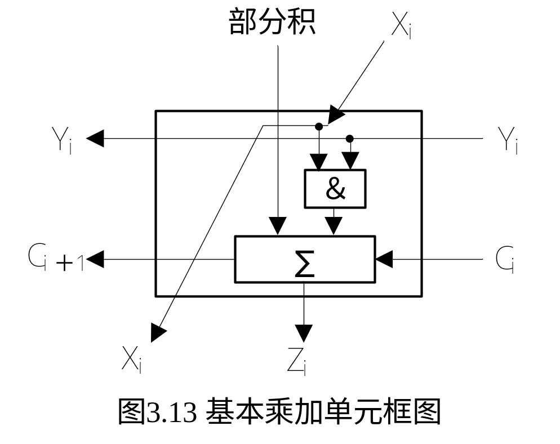
定点数乘法运算

Slide 70
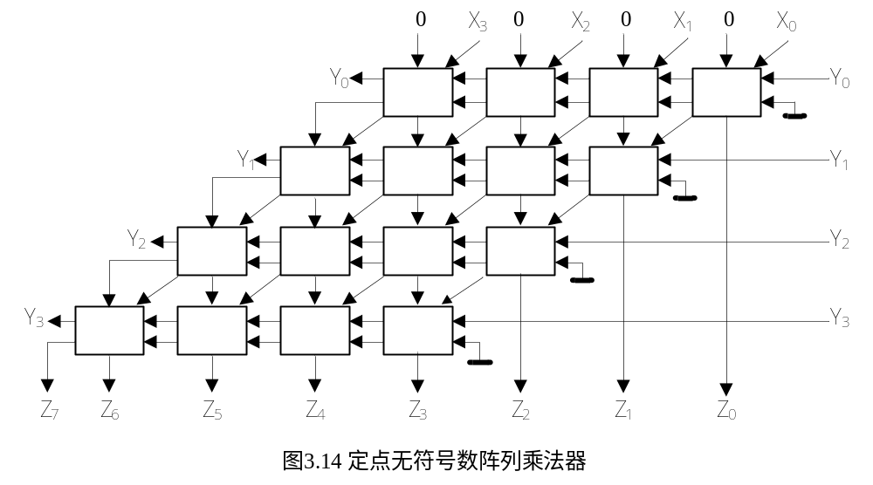
定点数乘法运算

Slide 71
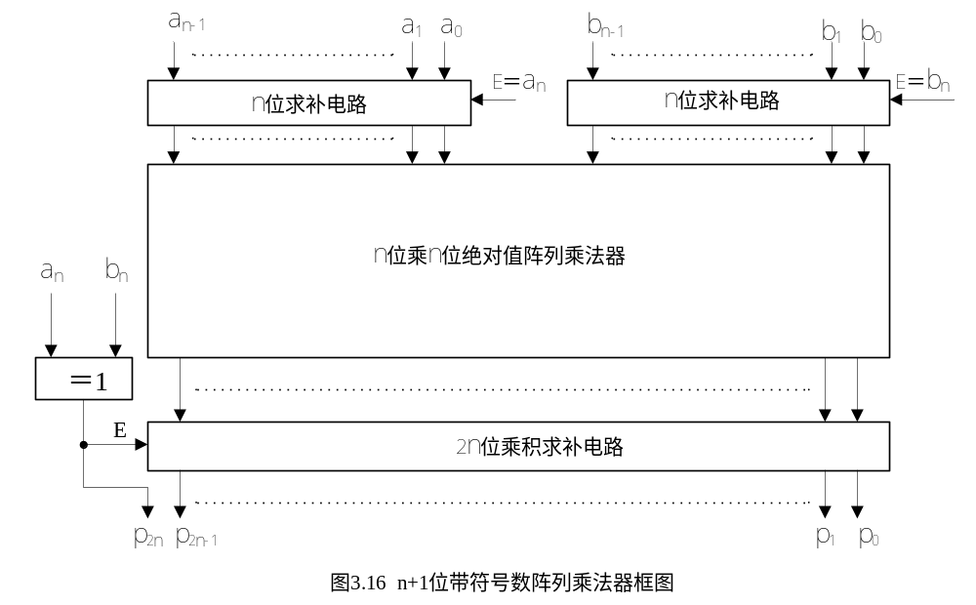
定点数乘法运算

Slide 72
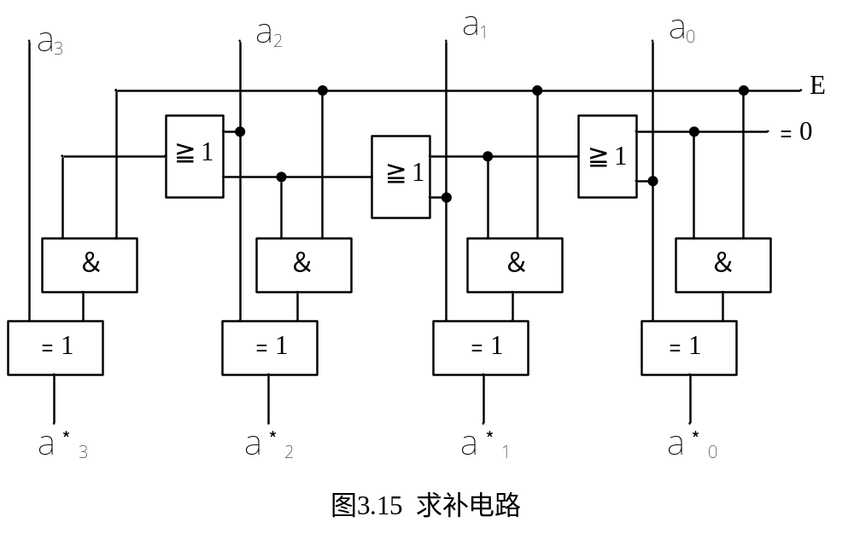
定点数乘法运算

Slide 73
作业
新书
3.20(2)

Slide 74
定点数除法运算
原码除法运算
原码除法的法则应包括：
①除数≠0；定点纯小数时，｜被除数｜＜｜除数｜；定点纯整数时，｜被除数｜＞｜除数｜。
②与原码乘法类似的是原码除法商的符号和商的值也是分别处理的，商的符号等于被除数的符号与除数的符号相异或。
③商的值就等于被除数的绝对值除以除数的绝对值。
④最后将商的符号与商的值拼接在一起就得到原码除法的商。

Slide 75
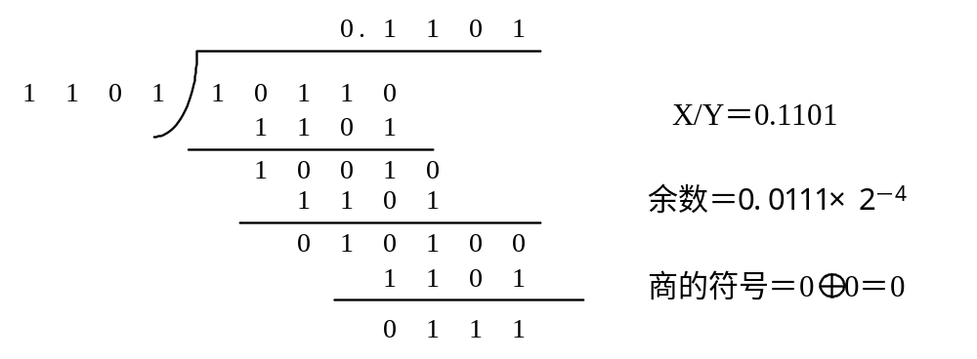
定点数除法运算
例3.14 设X＝0.1011，Y＝0.1101，求X÷Y＝？
解：由题意可知，假定被除数X和除数Y均为正数。未来商的符号也为正。

Slide 76
定点数除法运算
①除法是通过逐次减除数来实现的，也就是被除数（或是余数）每次减去右移一次后的除数，决定上商。但在实际构成除法器时，采用的是保持除数的位置不动，而每次余数左移一次。
②在手工运算过程中。我们是通过人的眼睛和大脑来判断余数是否够减除数（不需要减过之后进行判断），以决定商上0还是上1。而在CPU中，则必须减过之后方能判断余数是否够减，当发现不够减时，余数已经减掉了除数。因此，在下面操作之前必须恢复余数。

Slide 77
定点数除法运算
恢复余数法
对于定点纯小数，其过程是符号位单独处理。被除数左移一位，减除数，若够减，上商为1；若不够减，上商为0，同时加除数——恢复余数。余数左移一位，减除数，若够减，上商为1；若不够减，上商为0，同时加除数——恢复余数。重复上面的过程直到除尽或精度达到要求。最后，拼接商符得到商，即可获得除法的结果。下面举例说明恢复余数法做除法的过程。

Slide 78
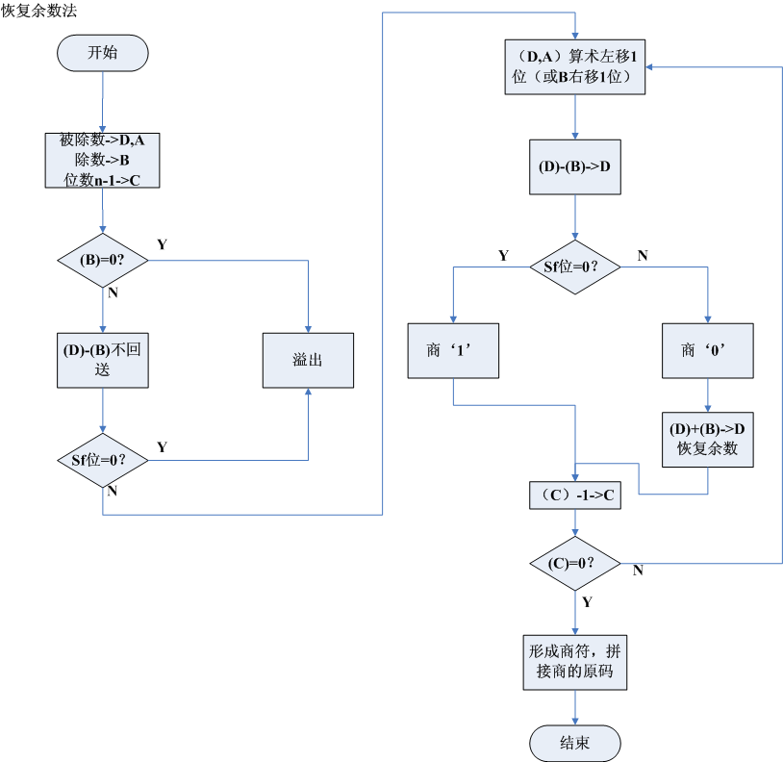
定点除法运算

Slide 79
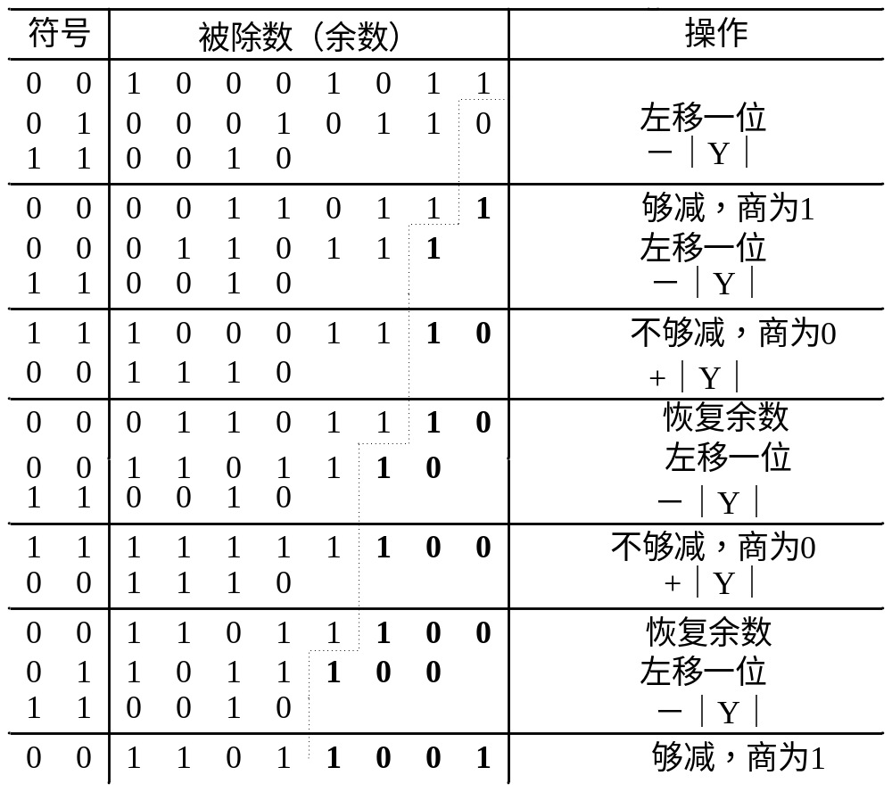
定点数除法运算——恢复余数法
例3.15 若
被除数X＝-0.10001011，
除数Y＝0.1110，
试利用原码恢复余数法求商及余数。
解：该例满足
｜X｜＜｜Y｜，
且｜Y｜≠0
已知[X]_{原}＝1.10001011，
[Y]_{原}＝0.1110。
商符＝1⊕0＝1；
绝对值相除见表。

Slide 80
定点数除法运算
加减交替法
假定第i次余数减除数（用B表示）得的余数为R，当R＜0时，应恢复余数，即（R+B）。然后左移一次，即2（R+B）。接下来进行下一次（第i+1次）余数减除数，也就是2（R+B）－B＝2R+B。

Slide 81
定点数除法运算
从上面的分析可以看到，若第i次余数减除数的余数R＜0，这时不再加除数来恢复余数，而只是将其左移一次，变为2R，到下次，即第i+1次运算时将其加除数，也就是2R+B。这就可以不再用加除数的方法来恢复余数，若发现哪次余数减除数不够减，只需在下次加上除数即可。

Slide 82
定点数除法运算
加减交替法的运算法则描述如下：
①若余数R≥0, 则商上1，左移一次，减除数；
②若余数R＜0, 则商上0，左移一次，加除数。

Slide 83
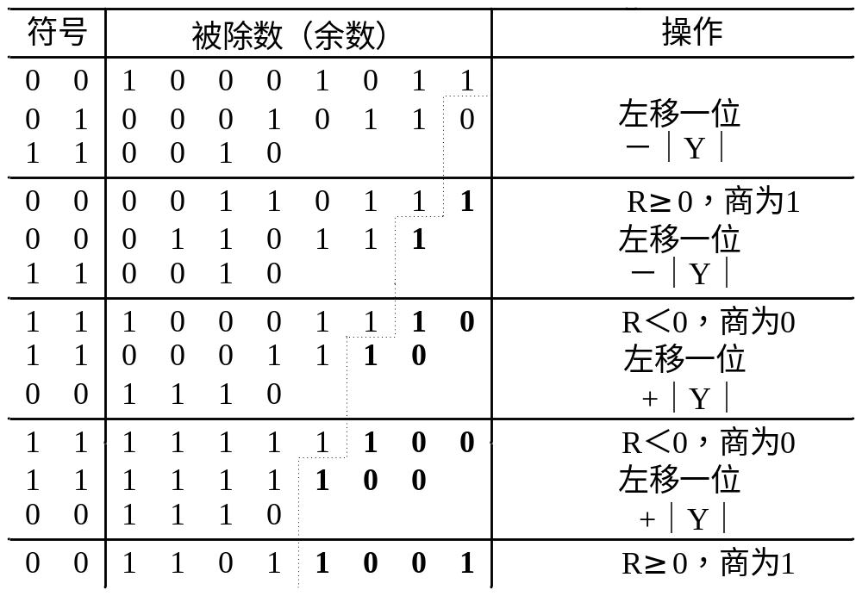
定点数除法运算——加减交替法
例3.16 若X＝-0.10001011，Y＝0.1110 试利用原码加减交替法求商及余数。
解： [X]_{原}＝1.10001011，[Y]_{原}＝0.1110， 商符＝1⊕0＝1。

Slide 84
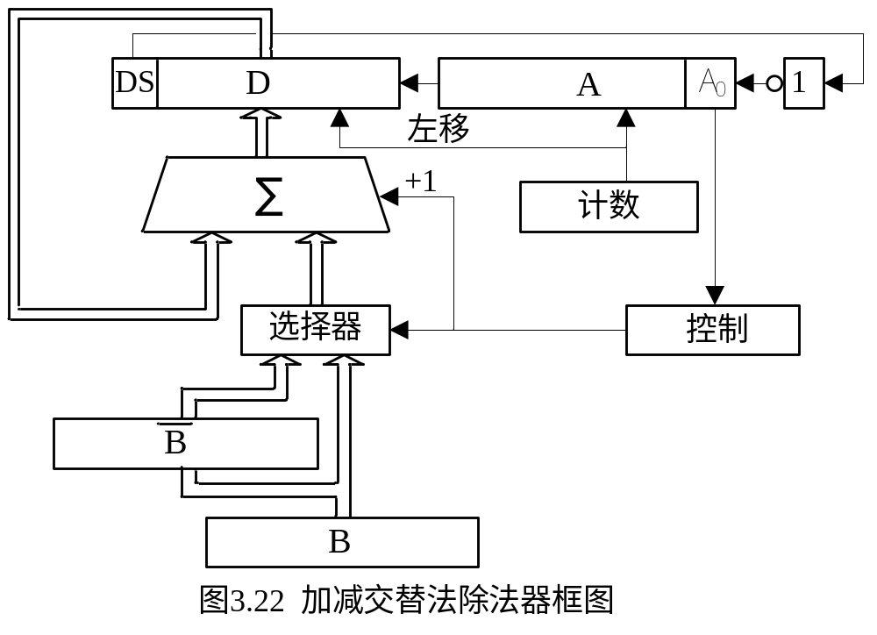
定点数除法运算
加减交替法除法器框图

Slide 85
定点数除法运算——补码除法运算
  定点小数补码除法的先决条件：
    （1）除数[Y]_{补}≠0，否则商为无穷大，溢出。
    （2）被除数[X]_{补}与除数[Y]_{补}要满足|X|＜|Y|，否则有整数商，超出定点小数的表示范围，即商的数值位侵占商的符号位，溢出。

Slide 86
定点数除法运算——补码除法运算
补码加减交替除法运算规则：
(1) 被除数[X]_{补}与除数[Y]_{补}同号，商为正，做减运算；
被除数[X]_{补}与除数[Y]_{补}异号，商为负，做加运算。
(2) 若余数[R_{i}]_{补}与除数[Y]_{补}同号，上商‘1’，左移一位，减除数；
若余数[R_{i}]_{补}与除数[Y]_{补}异号，上商‘0’，左移一位，加除数。
(3) 重复步骤(2)，连同符号位在内，共做n-1次(n 为字长)，末位采用恒置‘1’法。
(4) 商的符号位与数值位均在运算中产生。

Slide 87
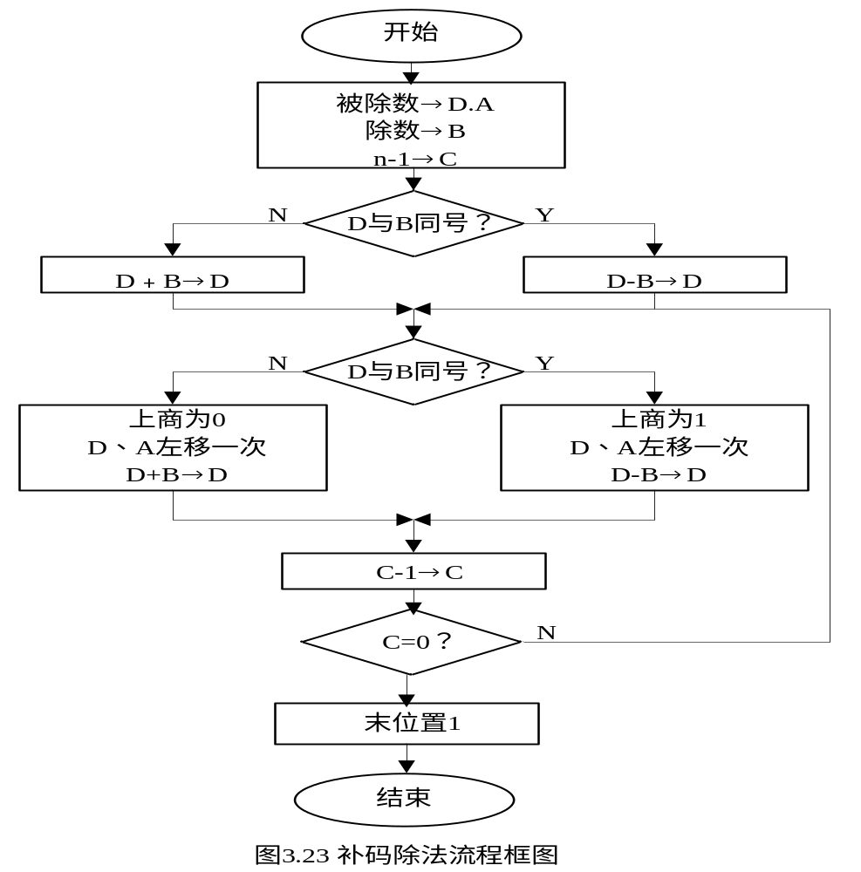
定点数除法运算——补码除法运算

Slide 88
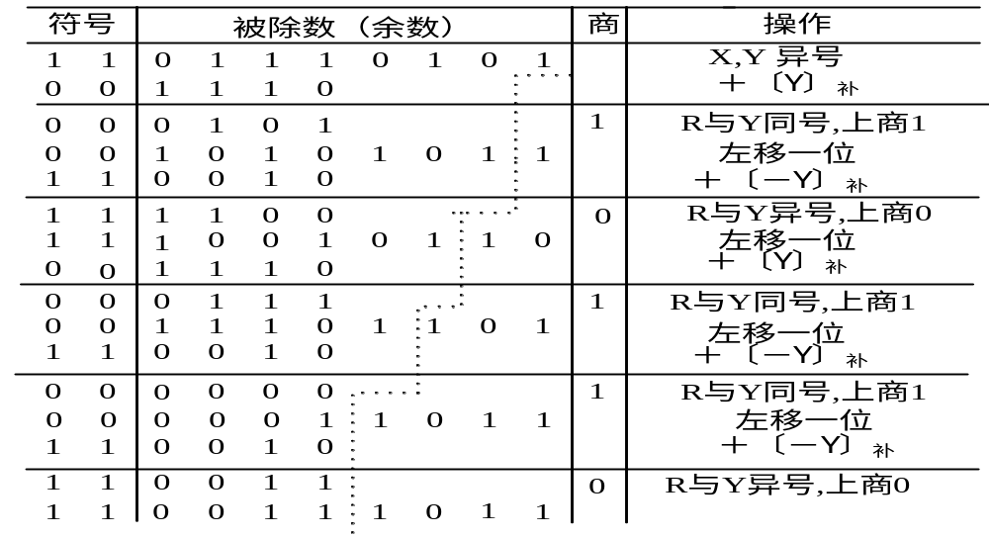
定点数除法运算——补码除法运算
例 若X＝-0.10001011，Y＝0.1110，用补码除法求X÷Y。
解：[X]_{补}＝1.01110101，[Y]_{补}＝0.1110，[-Y]_{补}＝1.0010
〔商〕补﹦1.01101；〔余数〕补﹦1.0011×2⁻⁴

Slide 89
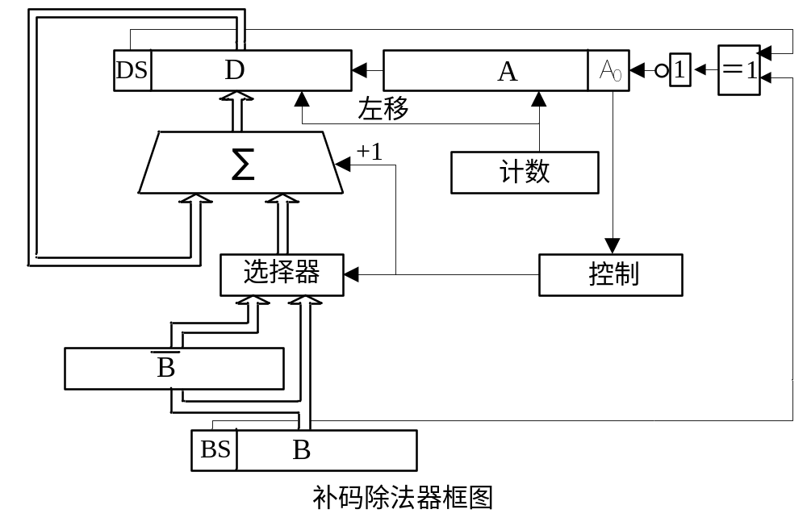
定点数除法运算
补码除法器框图

Slide 90
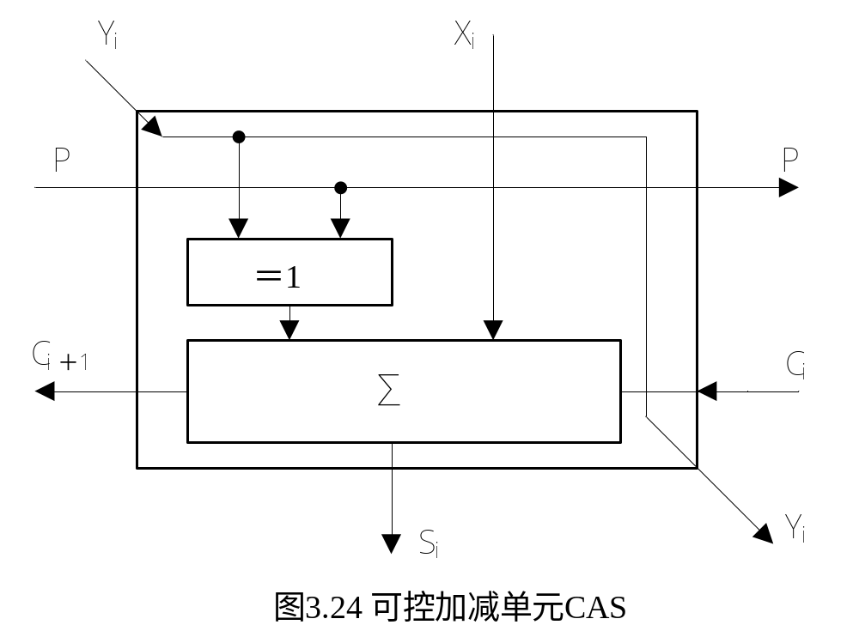
定点数除法运算
阵列除法器

Slide 91
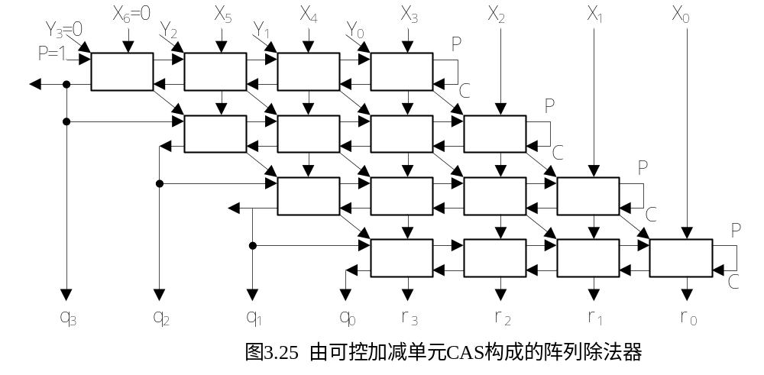
定点数除法运算

Slide 92
作业
新书
3.22 (2)

Slide 93
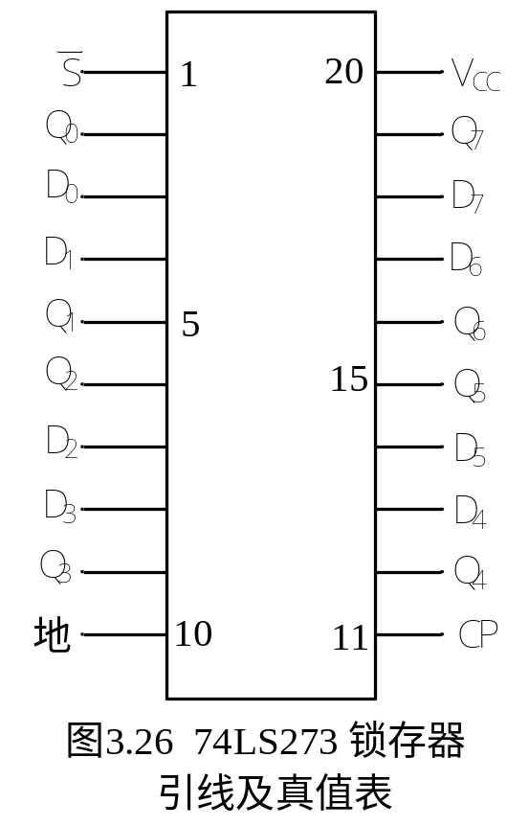
算术逻辑单元
8D锁存器
S | CP | D_{X} | Q_{X}
0 1 1 | X ↑ ↑ | X 1 0 | 0 1 0
74LS273功能表

Slide 94
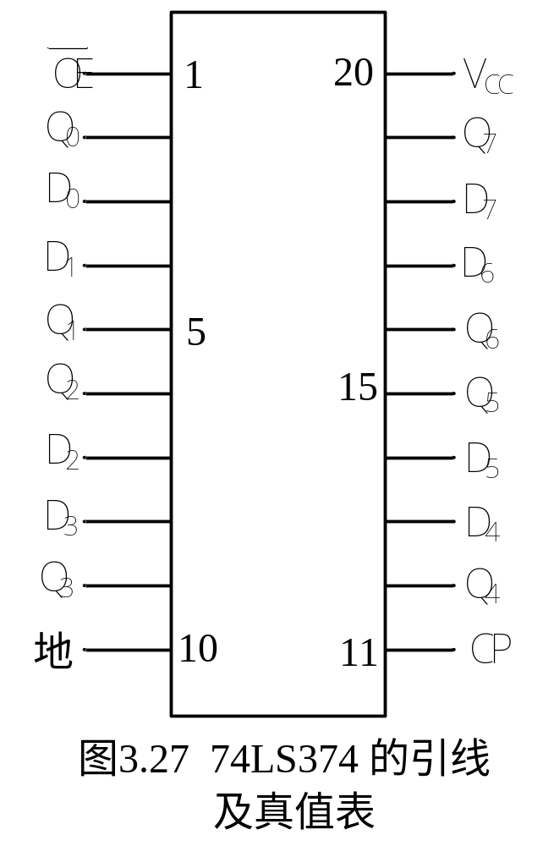
算术逻辑单元
D_{X} | CP | OE | Q_{X}
1 0 X | ↑ ↑ X | 0 0 1 | 1 0 Z
74374功能表

Slide 95
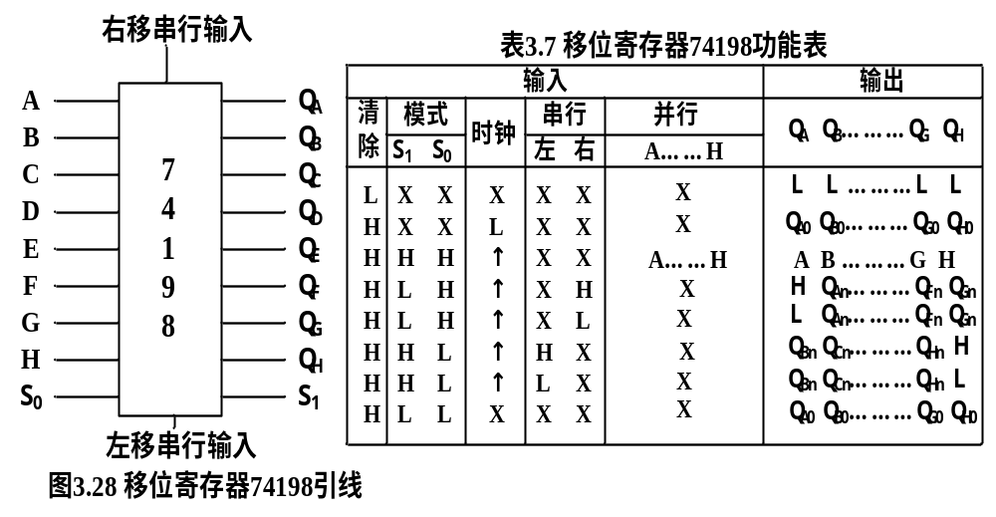
算术逻辑单元
移位寄存器

Slide 96
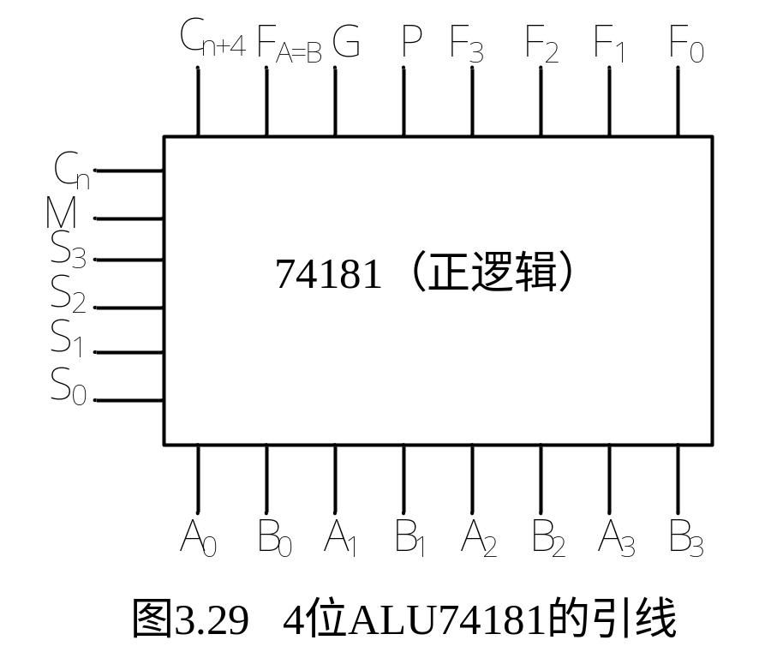
算术逻辑单元
算术逻辑单元ALU

Slide 97
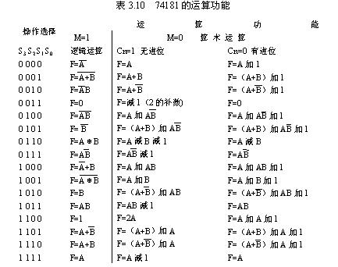
算术逻辑单元

Slide 98
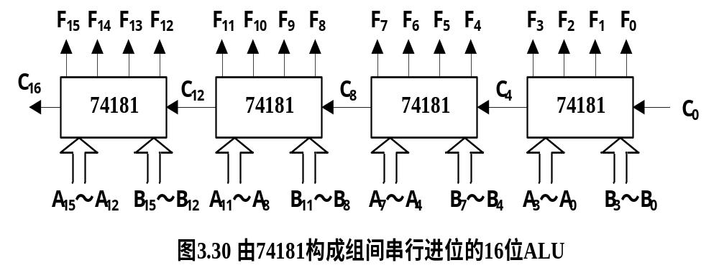
算术逻辑单元
级联工作

Slide 99
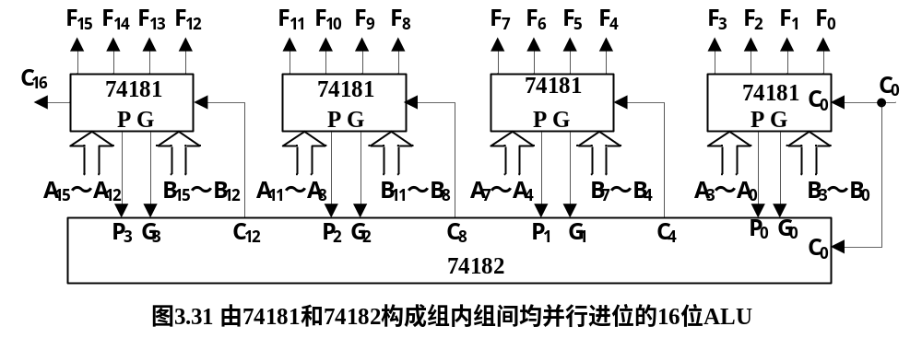
算术逻辑单元

Slide 100
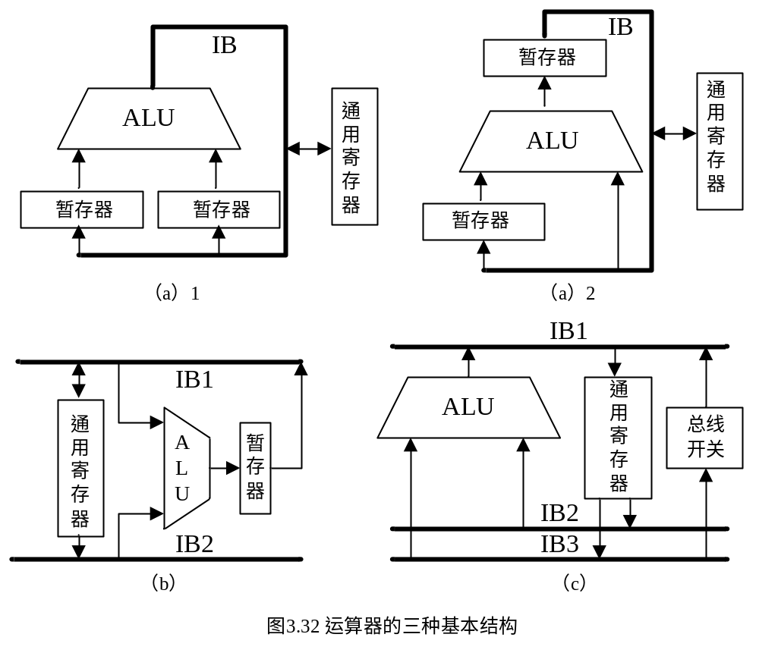
算术逻辑单元
运算器的结构

Slide 101
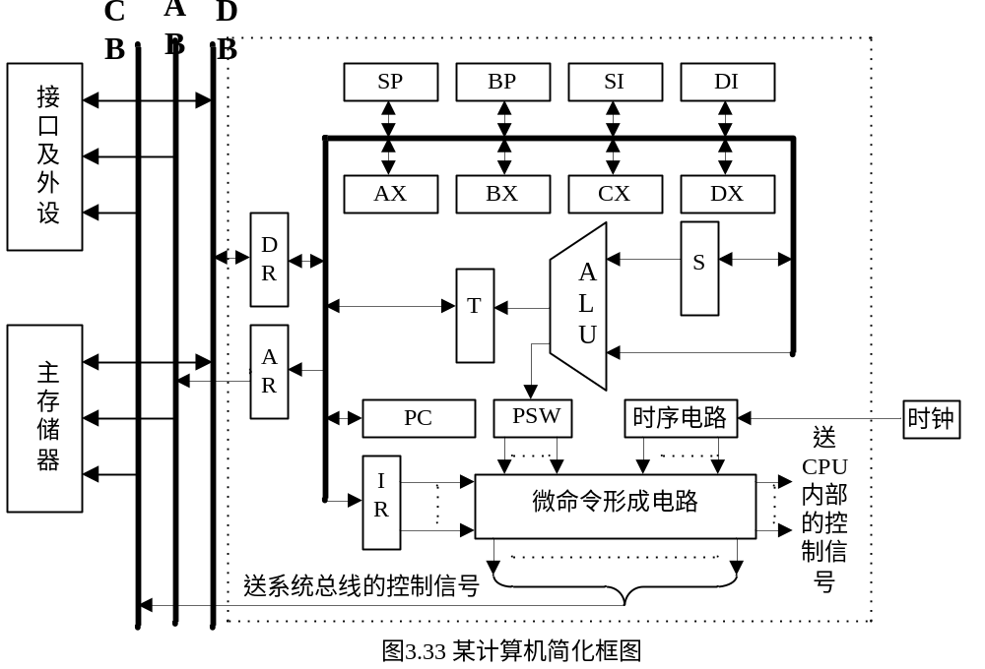
算术逻辑单元
计算机简单框图

Slide 102
作业
新书
3.23
3.28

Slide 103
浮点加减运算
浮点数加减法的运算法则
设两个浮点数：X=Mx·2^{Ex}
Y=My·2^{Ey}
实现X±Y运算的法则即过程如下四步：

Slide 104
浮点加减运算
1. 对阶
在进行加减运算前需将小数点对齐。这就是对阶，只有当两者的阶码相同时才能进行加减运算。
对阶的原则是小阶对大阶，也就是将小阶码变成大阶码。具体做法是小阶码每增加1，其相应的尾数右移一位，直到增大到与大阶码相同。这样的原则在对阶时丢失的是尾数的低位，造成的误差很小。若是大阶对小阶将丢失尾数的高位，会导致错误的结果。

Slide 105
浮点加减运算
2. 尾数进行加（减）运算
在对阶之后，尾数进行加（减）运算。实际上只做加法就可以了，因为减法可以用加法来实现。在做减法时，只要将减数的符号取反（求补），然后与被减数相加即可。

Slide 106
浮点加减运算
3. 规格化
在进行加减运算后，其结果有可能是一个非规格化数。如果结果是非规格化数，则需要规格化。这时可能会出现如下两种情况：
左规
如果运算结果尾数为11.1XX…X或者是00.0XX…X时，规格化需将尾数左移。每左移一位，阶码减1，直到使尾数成为规格化数为止。这一过程称为左规。

Slide 107
浮点加减运算
在左规时，尾数每左移一位，阶码减1，必须同时判断阶码是否减到比所能表示的阶码还小。一旦出现这种情况，阶码将无法表示这样小的阶码，这就是下溢出。发生下溢出时可认为结果为0。
若阶码（包括1位符号位）用m位补码整数表示，它能表示的最小阶码为－2^{m-1}。如果左规使阶码小于－2^{m-1} ，则发生下溢出。

Slide 108
浮点加减运算
右规
如果在尾数加（减）运算时，结果（尾数）发生溢出，即结果出现10.XX…X或者出现01.XX…X时，表明尾数出现溢出。但是，并不表明整个结果浮点数溢出。
出现上述情况，可将尾数右移一次，阶码加1，此过程称为右规。在浮点数加减运算时，右规最多1次。

Slide 109
浮点加减运算
右规使阶码加1，有可能使阶码超出所能表示的最大范围，如上定义为（2^{m-1}-1）。如果出现这种情况，结果将无法表示，这就是上溢出。一旦发生上溢出，可认为结果为∞。

Slide 110
浮点加减运算
4. 舍入处理
在对阶及规格化时需要将尾数右移，右移将丢掉尾数的最低位，这就出现舍入的问题。在进行舍入时，通常可采用下面的方法。

Slide 111
浮点加减运算
截（尾）断法
此法最简单，就是将需丢弃的尾数低位丢弃。
末位恒置1法
无论尾数右移丢弃的是0还是1，此法将保证要保留的尾数的最低位永远为1。
0舍1入法
当尾数右移丢弃的是1时，要保留的最末位加1；当尾数右移丢弃的是0时，要保留的最末位不变。

Slide 112
浮点加减运算
[例] 设[ｘ1]_{补}＝11.01100000,
[ｘ2]_{补}＝11.01100001,
[ｘ3]_{补}＝11.01101000,
[ｘ4]_{补}＝11.01111001,
求执行只保留小数点后4位有效数字的舍入操作值。

Slide 113
浮点加减运算
解：
[ｘ1]_{补}＝11.0110,
[ｘ2]_{补}＝11.0110,
[ｘ3]_{补}＝11.0111,
[ｘ4]_{补}＝11.1000,

Slide 114
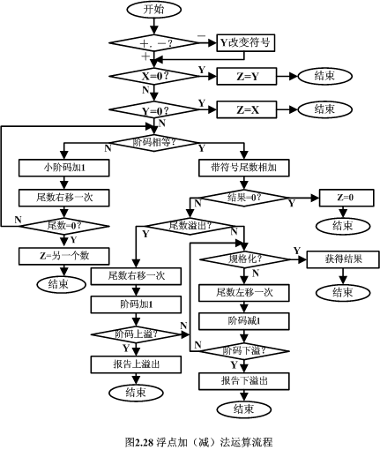
浮点加减运算

Slide 115
浮点加减运算
例22 两浮点数为：
X=0.110101×2⁻⁰¹⁰ Y=－0.101010×2⁻⁰⁰¹
求两数之和及差。
解：设两浮点数阶码为4位，用补码表示。尾数用8位，均用双符号位补码表示。则两数可表示为：
﹝X﹞补=1110；00.110101
﹝Y﹞补=1111；11.010110

Slide 116
浮点加减运算
① 对阶
求阶差：﹝△E﹞补=﹝EX﹞补 ＋﹝－EY﹞补 ﹦1110＋0001﹦1111。即X的阶码比Y的阶码小。
因此，X尾数右移一次，使两者阶码相同。这时的X为：﹝X﹞′补=1111；00.011011，采用的是0舍1入法。
尾数求和： 尾数求差：
00.011011 00.011011
＋ 11.010110 ＋ 00.101010
11.110001 01.000101

Slide 117
浮点加减运算
③ 规格化
从相加的结果可以看到结果为一非规格化尾数。需将尾数左移2位，变为11.000100。同时，阶码减2，则阶码变为1101。
最后，得到两数相加结果为；
﹝X+Y﹞_{浮}=1101；11.000100。

Slide 118
浮点加减运算
同样，从两者相减的结果看到尾数也不是规格化数。此时需右规，将尾数右移一次，变为00.100011，采用的是0舍1入法。同时，阶码需加1，则阶码为0000。得到两数相减结果为；
﹝X-Y﹞浮=0000；00.100011。

Slide 119
浮点乘除运算
设两个浮点数：X=Mx·2^{Ex} ，Y=My·2^{Ey}
该两浮点数相乘为：Z=（Mx·My）2^{Ex+ Ey}。可以看到，两浮点数相乘之积的阶码为两乘数阶码之和，乘积的尾数为两乘数尾数之积。

Slide 120
浮点乘除运算
浮点乘法的运算过程如下：
①参加乘法运算的两浮点数一定是规格化数，且不为0。只要有一个乘数为0，则乘积必为0。
②求乘积的阶码，即Ez=Ex+Ey。并判断积的阶码是否溢出。
当积的阶码大于所定义浮点数最大阶码，即Ez＞Emax时，上溢出。一旦发生上溢出，则乘积将无法表示；若积的阶码小于所定义浮点数最小阶码，即Ez＜Emin时，则下溢出。发生下溢出时，乘积可用0表示。当发生溢出时，尤其是上溢，应重新定义浮点数或对两乘数作出限制。

Slide 121
浮点乘除运算
③两乘数的尾数相乘。
两尾数相乘可用本章前一节所描述的方法进行。
④规格化乘积的尾数。

Slide 122
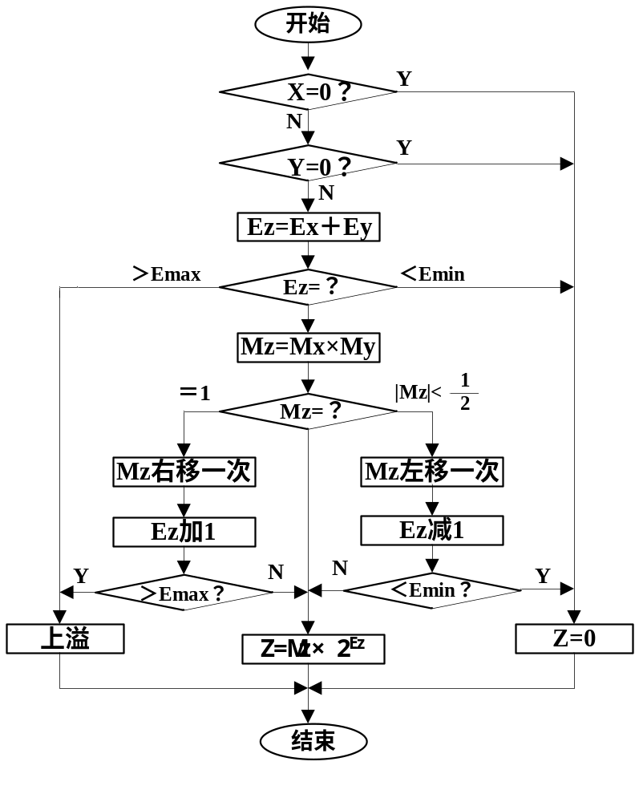
浮点乘法运算

Slide 123
浮点乘除运算
设两个浮点数：X=Mx·2^{Ex} ，Y=My·2^{Ey}
该两浮点数相除为：Z=（Mx÷My）2^{Ex-Ey}。可以看到，两浮点数相除之结果的阶码为被除数的阶码减去除数的阶码；商的尾数为被除数的尾数除以除数的尾数。

Slide 124
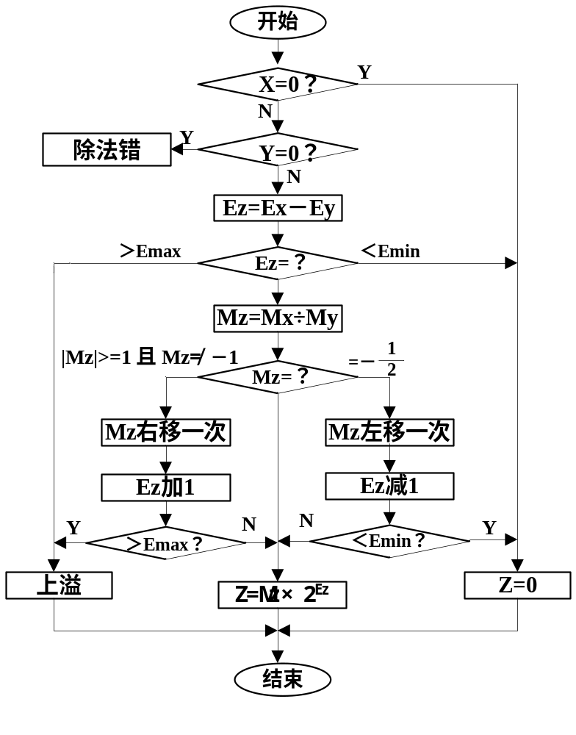
浮点除法运算

Slide 125
浮点乘除运算
浮点运算的实现
软件方法
配专用浮点处理器
在处理器中设置浮点运算部件
浮点运算的流水线处理

Slide 126
作业
新书
3.10
3.24
3.26(1)

